Slide 1
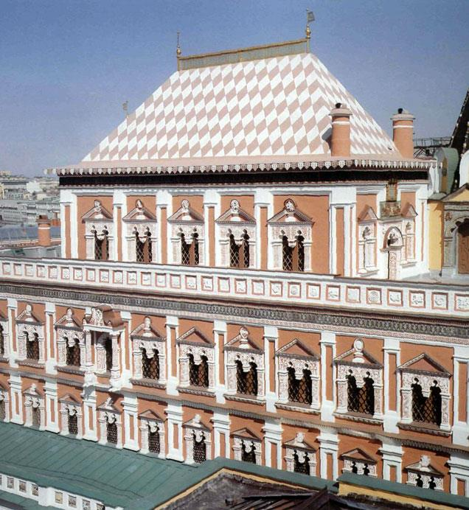
Теремной дворец – царская резиденция
Теремной дворец - памятник архитектуры XVII века, расположенный на территории Московского Кремля. Дворец был построен в 1635-1636 годах по приказу царя Михаила Фёдоровича как парадные царские покои. К моменту восшествия на престол Михаила Фёдоровича Царский дворец Кремля находился в плохом состоянии: после Смутного времени многое было сожжено, разграблено или уничтожено. Возведение новых каменных царских палат велось мастерами Ларионом Ушаковым, Баженом Огурцовым и Трефилом Шарутиным под руководством Антипы Константинова.
Основанием для возведения новых царских покоев были построенные Алевизом Фрязином палаты Ивана III. Три новых этажа надстроили над двумя существующими. Последний этаж, «Верхний теремок», был достроен в 1637 году.
В настоящее время дворец входит в ансамбль Большого Кремлёвского дворца и является резиденцией президента России.

Slide 2
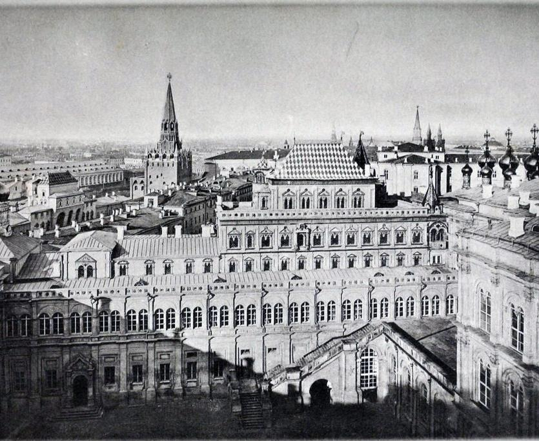
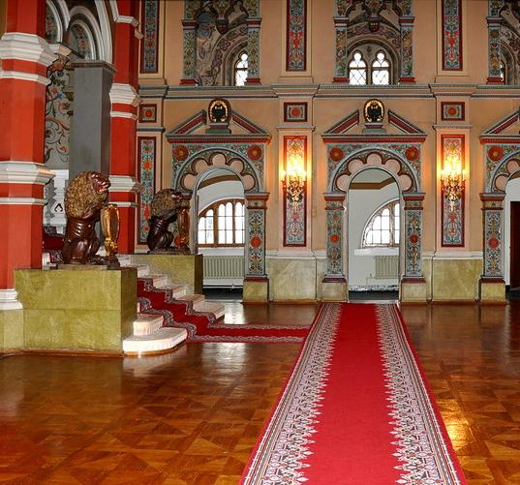
Облик дворца
Возведение Теремного дворца стало для Михаила Фёдоровича важной частью большого строительства в Кремле. В 1637 году отделка новых каменных хором была завершена: мастер Иван Осипов расписал крышу серебром и сусальным золотом, в окна вставил цветные слюдяные окошки. Роспись комнат дворца проводилась под руководством иконописца Симона Ушакова.
Пятиэтажный дворец Михаила Фёдоровича был крупным и монументальным сооружением. В его облике соединились элементы древнерусского стиля с итальянским зодчеством. Наряду с традиционными приёмами декоративного убранства - орнаментальной плетёнкой, изразцами, резным золочёным гребнем на коньке крыши - архитекторы дворца применяли классические ордерные формы. Ярусная ступенчатая композиция с открытыми площадками и лестницами сохраняет черты хоромных построек древнерусского зодчества. Тем не менее, это был новый тип каменного строительства с характерной для дворцов более позднего времени анфиладой внутренних помещений.
Для сооружения нового дворца применялись инновационные для того времени технологии с использованием железных «связей». Это способствовало уменьшению толщины стен и, соответственно, увеличению внутреннего пространства здания. Другой особенностью Теремного дворца была его анфиладная планировка — это первый пример такой постройки на Руси.
Дворец выстроен из кирпича, отдельные его элементы - пилястры, оконные наличники, дверные порталы, парапеты - выполнены из белого камня. Архитектура строения выглядит нарядной благодаря резным наличникам окон с треугольными фронтонами, широким карнизам из цветных изразцов четвёртого этажа и Теремка, парапетам гульбищ, ширинки которых также украшены многоцветными изразцами. Пилястры, расположенные в простенках между окнами, использованы в декоративных целях. Многие мотивы внешнего убранства украшены резьбой в виде переплетающихся трав, цветов, плодов и изображением геральдических орлов, птиц, масок.

Slide 3
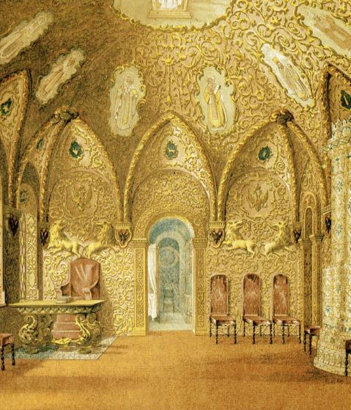
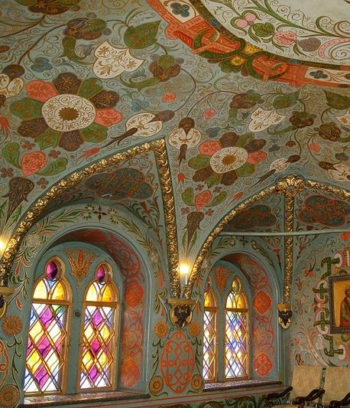
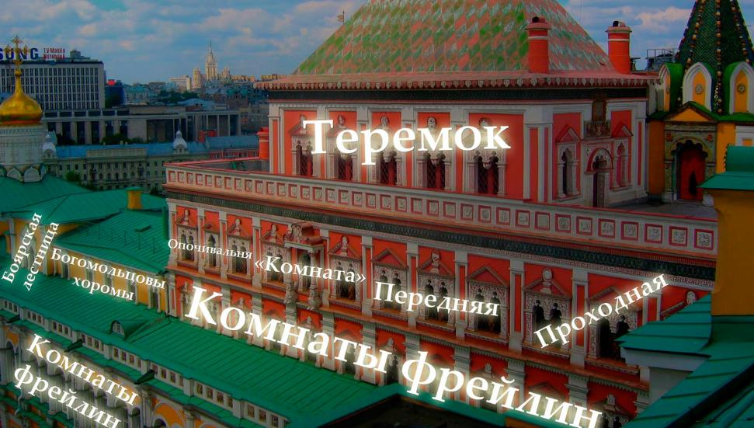
Помещения дворца
Основными помещениями Теремного дворца в XVII веке были третий и четвёртый этажи, где находились царские покои и комнаты детей. На уровне третьего этажа были расположены два верхних каменных двора, один из которых соединял Царский дворец с домовыми церквями и Боярской площадкой, а другой был связан с церковью Рождества Богородицы и хоромами царицы.
Царские покои находились на четвёртом современном этаже. Первое помещение царских покоев — передняя или проходные сени — имеет низкие сомкнутые своды и парные стрельчатые окна с резными деревянными подоконниками, а также изразцовые печи. В XVII веке в сенях проходил утренний ритуал: собирались бояре, ожидая выхода царя. Позже здесь была устроена трапезная.
Вторая комната называлась гостиной, потому что в ней проходило «сидение царя с бояры» и в редких случаях принимались иностранные послы. Её также называли Соборной, или Думской палатой.
Далее располагалось наиболее богато украшенное помещение Теремного дворца — Золотая (или Престольная) палата. Её стены расписаны золотом по красному фону, двери обтянуты золоченой кожей. По периметру стен палаты изображены гербы земель Московского государства. На своде изображён Спаситель на престоле, вокруг него расположились вселенские и московские святители. В помещении также стоял обитый бархатом царский трон. Как правило, в престольной принимались только приближённые к царю бояре. Среднее окно комнаты называлось «челобитным»: из него на верёвке спускался ящик, куда подавались челобитные. В народе этот ящик прозвали «долгим», так как прошения подолгу лежали без рассмотрения. По преданию, именно отсюда пошла поговорка: «не откладывай дело в долгий ящик».
Сбоку престольной находится так называемая буфетная. На её стенах сохранилась уникальная орнаментальная роспись XVII века. Четвёртой палатой в царских покоях была опочивальня, в которой после реконструкции XIX века находится резная деревянная кровать с балдахином из китайского шёлка и пологом у изголовья. По стенам комнаты развешены медальоны с сюжетами из Священного Писания. Рядом с опочивальней находилась молельня, в которой в XVII веке хранились драгоценные иконы в серебряных и золотых окладах, отделанных самоцветами. Винтовая лестница соединяла царскую спальню с «мыленкой», вода в которую подавалась при помощи насоса из водонапорной башни Кремля.

